Slide 1


TRƯỜNG TIỂU HỌC PHÚC LỢI
TUẦN 29
Đạo đức
Xử lí bất hòa với bạn bè (T3)

Slide 2

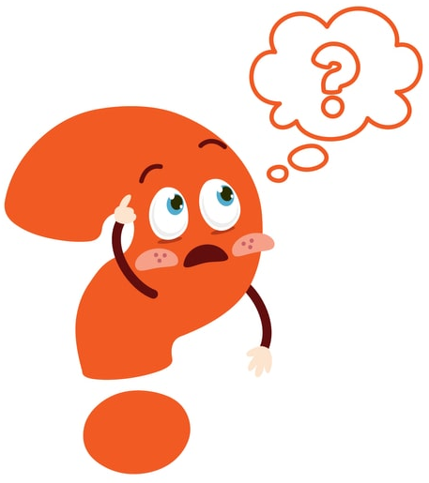
Em đã bao giờ giúp bạn xử lí các bất hòa chưa? Em xử lí như thế nào?

Slide 3

BÀI 8
XỬ LÝ BẤT HÒA VỚI BẠN BÈ
BÀI 8
TIẾT 3

Slide 4
YÊU CẦU CẦN ĐẠT
- Củng cố, khắc sâu những kiến thức về tích cực hoàn thành nhiệm vụ và vận dụng những điều đã học vào thực tiễn cuộc sống.
- Hình thành và phát triển, biết điều chỉnh bản thân để có thái độ và hành vi chuẩn mực của tích cực hoàn thành nhiệm vụ.

Slide 5


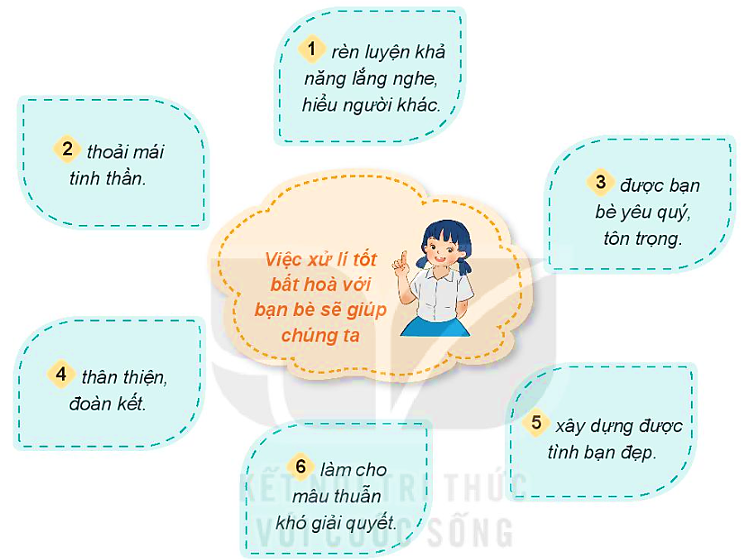

Nhận xét các ý kiến dưới đây
1

Slide 6
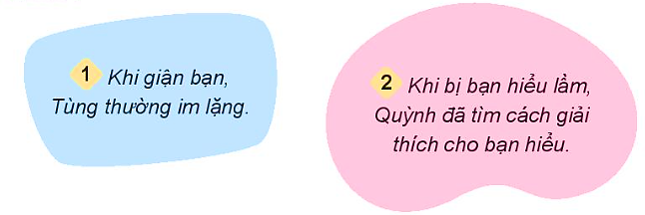
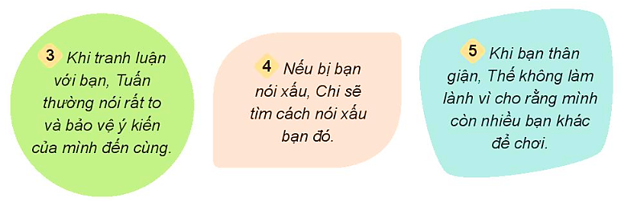
Em đồng tình hoặc không đồng tình với ý kiến nào dưới đây? Vì sao?
2

Slide 7

Để tránh được những điều bất hòa giữa các bạn chúng ta cần phải làm gì?

Slide 8
BÀI 8
XỬ LÝ BẤT HÒA VỚI BẠN BÈ
BÀI 8
TIẾT 4

Slide 9
HÁI HOA DÂN CHỦ

Slide 10
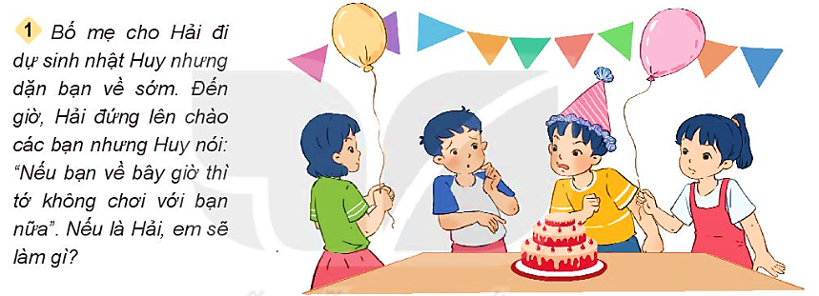
Xử lí tình huống
3
Nếu là Hải, em sẽ phân tích cho các bạn hiểu vấn đề, vì bố mẹ chỉ cho đi đến tầm ấy rồi về, nếu mình giữ đúng lời hứa thì lần sau sẽ dễ dàng xin phép bố mẹ cho đi.

Slide 11
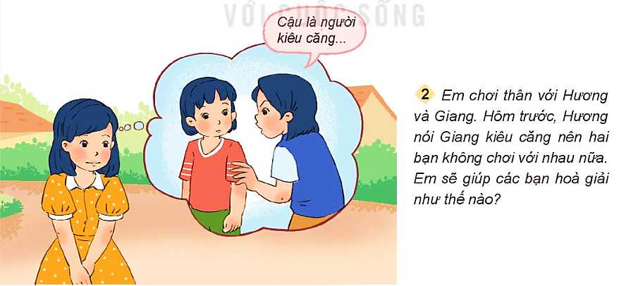
Xử lí tình huống
3
Nếu là em thì em sẽ giải thích và giảng hòa cho hai bạn, tìm các khúc mắc giữa hai bạn để hai bạn cùng hòa đồng chơi thân với nhau như trước.

Slide 12
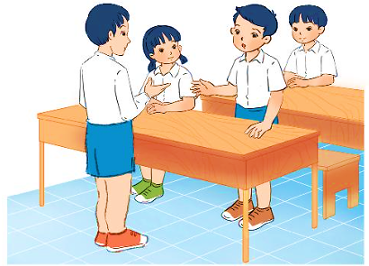
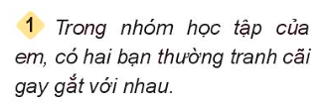
Em sẽ khuyên bạn điều gì?
4
Lắng nghe và giải thích cho các bạn trong lớp không nên cãi nhau mà nên ngồi cùng nhau để giải quyết những khúc mắc trong lòng.

Slide 13
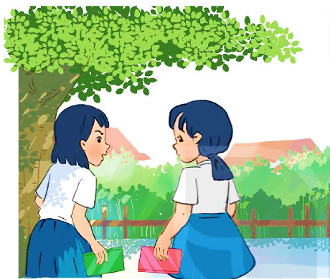
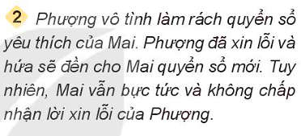
Em sẽ khuyên bạn điều gì?
4
Giúp Mai hiểu rõ ràng đây là điều mà Phượng không phải cố ý, cùng là bạn bè trong lớp nên bỏ qua cho nhau để giữ tình cảm đoàn kết.

Slide 14
Hãy chia sẻ những việc em đã làm hoặc sẽ làm để xử lí bất hòa với bạn.
Hãy tư vấn cho các bạn hành xóm cũng như trong lớp cách xử lí bất hòa nếu các bạn có.

Slide 15


